Slide 1
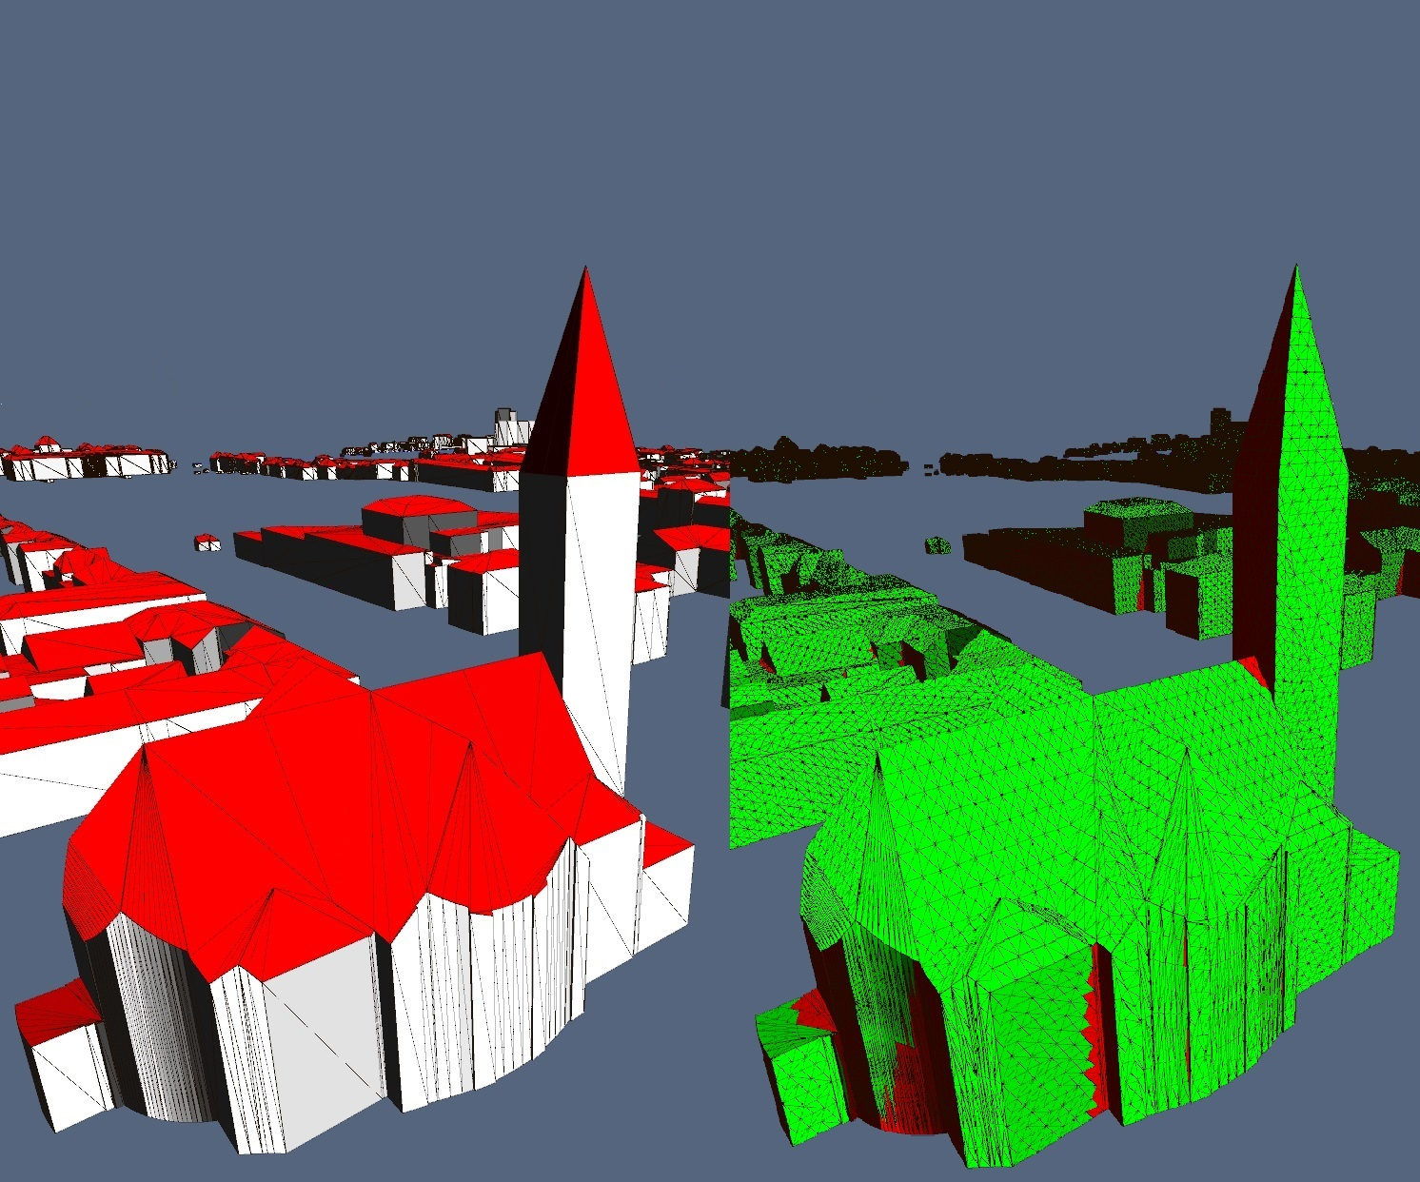
vCity
3D-Simulation mit Volumen-/Schattenberechung auf der GPU

Slide 2
Agenda
Vorstellung vCity
Datenmodell
Parser
OpenCL
3D-Viewer und GUI
Demo

Slide 3
Vorstellung vCity
Was ist vCity?
Kommunikation
GitHub

Slide 4
Demo

Slide 5
vCity (1/4)
Virtuelles Stadtmodell
Echte Daten
Berechnen von Eigenschaften

Slide 6
vCity (2/4)
Grober Projektplan
schnell hinfällig
Aufgabenüberblick via Reviews
sammeln von To-dos jeden Montag
Gut für grobe Zeitabschätzung
Relativ unflexibel

Slide 7
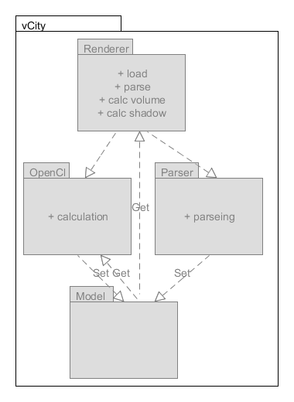
vCity (3/4)
Aufteilung in Gruppen
Extreme- und Pair-Programming
Programmieren gegen Schnittstellen
Feste Abgrenzung der Gruppen
Theorie und Praxis

Slide 8
vCity (4/4)
Änderungen
Flexible Reaktion
Implementation ohne Rückfragen
Fehlender Projektleiter
Werkzeuge
Git
Eclipse
CityDoctor
Notepad++
Diverse IRC-Clients
UMLet / Enterprise Architect

Slide 9
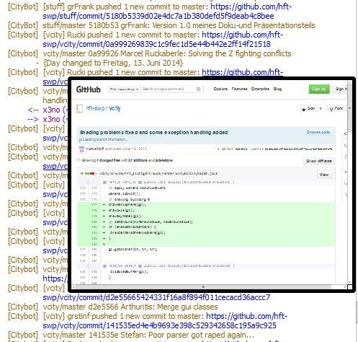
Kommunikation
Review jeden Montag
Email, IRC
Commits via IRC-Bot
Kommunikationsprobleme zwischen den Gruppen
Besserung nach einem Monat

Slide 10
Github (1/2)
Dezentrale “Sammelstelle”
Commits von fehlerfreiem Code
Gruppenspezifische Packages
nur ein Branch (Master)

Slide 11
Github (2/2)
Einfaches mergen der Gruppenpakete
Dokumentation und Protokolle direkt in Github
Commit Probleme innerhalb der Gruppe (ein Branch)
Für uns war Github etwas Overkill

Slide 12
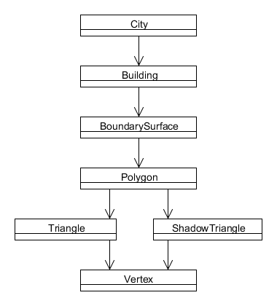
Datenmodell (1/2)
City
Einstiegspunkt
Mittelpunkt der Stadt, Volumen
Building
Straßenname, Volumen, ID
BoundarySurface
Wand, Dach, Boden, Andere
Polygon
Flächeninhalt, Prozentuale Verschattung

Slide 13
Datenmodell (2/2)
Triangle
Normalenvektor und drei Punkte
ShadowTriangle
Erbt von Triangle
Enthält Verschattungsinformationen
Mittelpunkt
Zugehöriges Gebäude
Vertex
Enthält 3 Koordinaten (float)

Slide 14
Parser
Bestandteile des Parser-Moduls
Bibliothek: CityGML4J
Interfaces
Import
Export
Troubleshooting

Slide 15
Das Parser-Modul
Parser besteht aus
Import der GML-Datei
Koordinatentransformation
Polygon-Triangulation
Export als CSV, GML oder XML
Notes:
Einlesen der GML Datei durch CityGML4J
Transformation (Translation) später mehr
Triangulation – Häuser in GML sind als Polygone definiert, zum berechnen von Schatten und Volumen eignen sich Dreiecke besser
Exports werden gleich erklärt

Slide 16
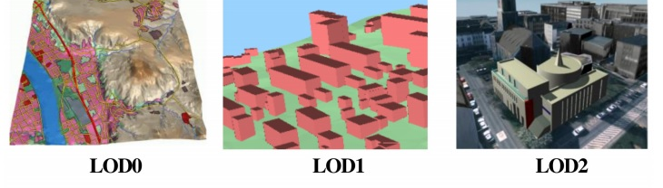
Bibliothek: CityGML4J
2002 entwickelter Standard
XML - basiert
5 Skalenbereiche / Level Of Details (LOD)
Datenmodell, das geparst wird

Slide 17
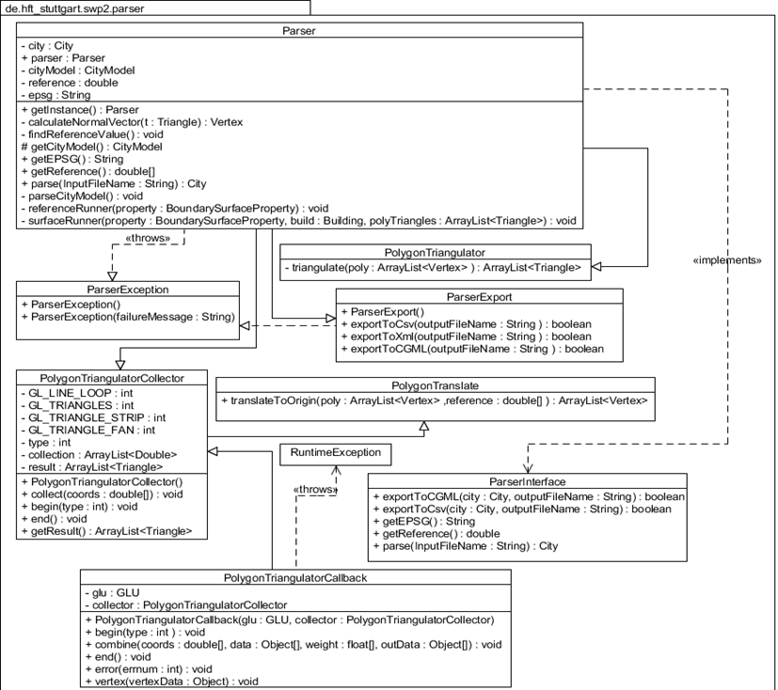
Parser-Modell
8 Klassen
2 Interfaces
Objekte aus dem Package-Model:
City
Building
Vertex

Slide 18
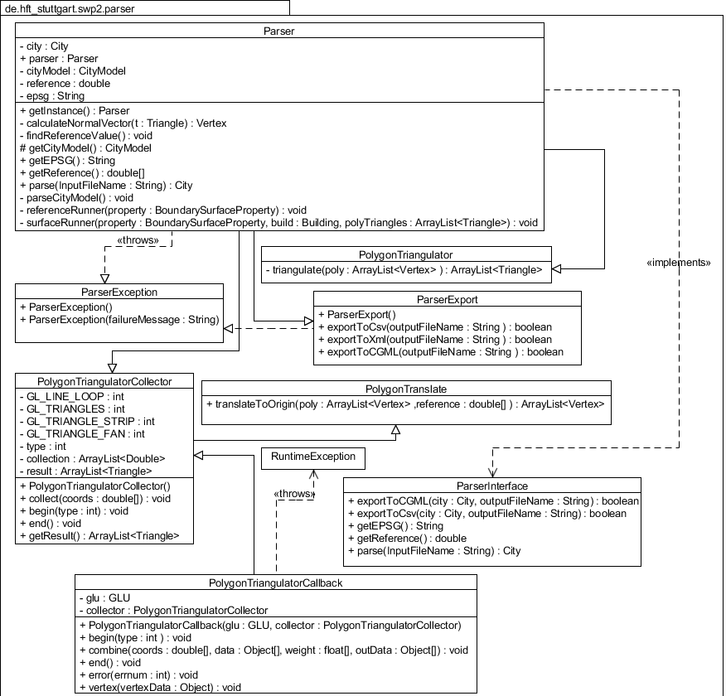
Parser
<<throws>>

Slide 19
Polygon Triangulator & Translate

Slide 20
PolygonTriangulatorCallback

Slide 21
PolygonTriangulatorCollector

Slide 22
Interfaces des Parsers

Slide 23
CityGML Datei Aufbau
Vereinfacht:
CityModel
CityObjectMember
lod2Solid
SurfaceMember
Boundedby
Polygon
Koordinaten
Adresse
Notes:
Im Vorraus erwähnt: Dieser Aufbau ist nicht immer so, GML ist vielseitig
in der Regel wie folgt
CityModell -- Gebäude – Solid Members werden definiert – Bounded werden beschrieben – Polygone, Koordinaten – Adresse Optional

Slide 24
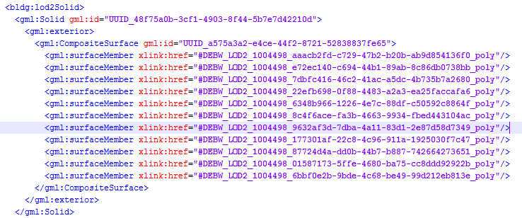
lod2Solid

Slide 25
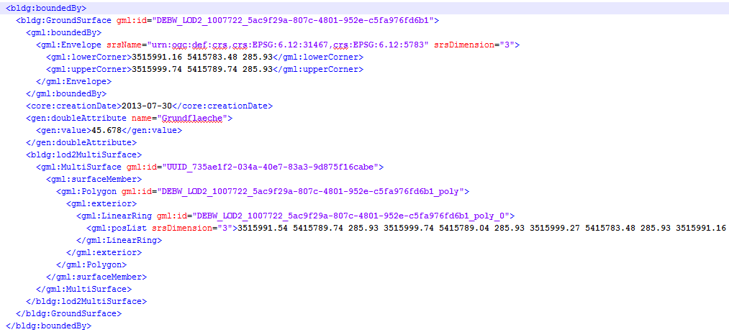
Surface Member
Notes:
STRG + F4 zum Zoomen
STRG + F2 zum Zeichnen
Bounding Box
(Erklärung: Polygon so wie es ist in eine Kiste packen, weil Post teuer muss es genau rein passen)
S R S Dimension

Slide 26
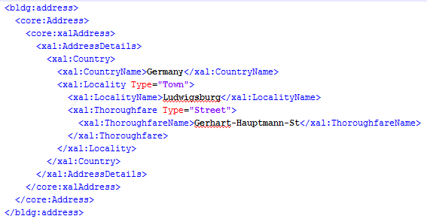
Adressen
Notes:
K s a l l
FFF o r o f ä h r

Slide 27
Aufbereitung der eingelesenen Daten
Koordinatentransformation
Polygontriangulation

Slide 28
Koordinatentransformation
Verschiebung zum Koordinatenursprung
Drehung an der x–Achse
Durchgeführt mithilfe homogener Koordinaten
Notes:
Die Eingelesenen Daten werden für die Berechnung und dem Renderer aufbereitet.
Dazu zählen versch und Drehung.
Transformation mithilfe homogonen Koordinaten. Das bedeutet die Vektoren werden eine Dimension erhöht somit ist werden die berechnungen einfacher
Die berechnungen werden vereinheitlich es werden nur Matrixmultiplkationen benötigt

Slide 29

Verschiebung zum Koordinatenursprung
Die Translationsmatrix lautet:
x,y,z entsprechen den Referenzkoordinaten

Slide 30
Drehung an der x-Achse
X´=X
Y´=Z
Z´=-Y
Achsen: CityGML
Achsen: Renderer
z
Y´
Y
X
X´
z´

Slide 31

Drehung an der x-Achse
Die Matrix für die Drehung an der x-Achse:

Slide 32

Rechnung
Vektoren werden um eine Zeile erweitert:
Transformationsmatrix =
Translationsmatrix * Drehmatrix
Entgültige Koordinaten =
Transformationsmatrix * Vektor

Slide 33
Polygontriangulation
Wird benötigt um konkave Polygone zeichnen zu können
Triangulation mit JOGL
konvexes Polygon
konkaves Polygon

Slide 34
Dreieckstypen
Triangle:
Drei Vektoren entsprechen einem Dreieck

Slide 35
Dreieckstypen
Triangle Strip
Das Polygon wird in mehrere zusammenhängende Dreiecke unterteilt

Slide 36
Dreieckstypen
Triangle Fan
Dreiecke haben den gleichen Startpunkt und die Seiten sind miteinander Verbunden

Slide 37

Export: CSV
Einfache CSV-Datei
Enthält Gebäude-ID und errechnetes Volumen
Notes:
Comma Separated Value
Kein Framework, Java File Writer

Slide 38

Export: GML
Export aller Original-Daten plus errechnetes Volumen als Double-Attribut
CityGML4J-Framework
Notes:
Geography Markup Language
Zu jedem Gebäude wird ein Double Attribut hinzugefügt

Slide 39
Export: XML (1 / 2)
Export der errechneten Volumen-, Flächen- und Schattenwerte als XML-Datei zur Verwendung mit INSEL
StAX-Framework
Notes:
(Extensible Markup Language)
Framework weil performant und einfach

Slide 40
Export: XML (2 / 2)
City
SkyModel
Azimuth, Height
Building
Volume
BoundarySurface
ID
Type
Polygon
ID
Area
Shadow
Notes:
DTD (Document Type Definition)

Slide 41
Parser: Troubleshooting
CityGML- Doku
Schlecht dokumentiert
Viele Felder oft nicht belegt -> „null“
Exploratives Testen schwerfällig
String theCity = building.getAddress() .get(0).getAddress() .getXalAddress() .getAddressDetails() .getCountry().getLocality() .getLocalityName() .get(0).getContent(); | <bldg:address> <core:Address> <core:xalAddress> <xal:AddressDetails> <xal:Country> <xal:CountryName>Germany</xal:CountryName> <xal:Locality Type="Town"> <xal:LocalityName>Ludwigsburg</xal:LocalityName>

Slide 42
Parser: Troubleshooting
CityGML – Dateiformat
Zu viele Möglichkeiten, dieselben Daten zu speichern
Macht Auslesen schwierig

Slide 43
Parser: Troubleshooting
Laufzeit Parser
Bisher verkraftbar
Problem: Größere Stadtmodelle
Ausblick: XML-Dokument in RAM

Slide 44
Parser: Troubleshooting
Genauigkeit der Berechnungen
„Umrechnen“ von double zu float - Datentypen zur Volumenberechnung

Slide 45
OpenCL
Aufgabe
Allgemeines zu OpenCL
Volumenberechnung
Schattenberechnung
Sonnenposition

Slide 46
Aufgabe
Aufgabe: Implementierung einer Volumenberechnung und einer Schattenberechnung in CUDA oder OpenCL
Aufgaben wurden sowohl in Java als auch OpenCL gelöst
Java Implementierung wird als Fall-Back verwendet

Slide 47
Warum GPU?
CPU hat 2 – 8 Kerne, GPU im Labor hat 1024 Kerne
Aber geringere Taktrate pro Kern
Parallelisierbarer Code kann extrem gut auf der GPU berechnet werden
Sowohl Volumenberechnung als auch Schattenberechnung gut parallelisierbar
Schattenberechnungszeit von Stunden auf Minuten reduziert

Slide 48
OpenCL
Entscheidung für OpenCL da plattformübergreifend
Offener Standard seit 2008
Wird von der Khronos-Group gepflegt
Unterstützt AMD-Grafikkarten
Java-Binding mit JOCL vorhanden

Slide 49
Aufbau OpenCL Programm (1/3)
OpenCL Context erstellen clCreateContextFromType
Devices (GPUs oder evtl CPUs) holen clGetContextInfo
Eine CommandQueue erstellen clCreateCommandQueue
Ein Programm laden clCreateProgramWithSource

Slide 50
Aufbau OpenCL Programm (2/3)
Das Programm kompilieren und linken clBuildProgram
Den Programmkernel erstellen clCreateKernel
Programmdaten auf die GPU laden
Buffer auf GPU erstellen mit clCreateBuffer
Parameter für den Kernel setzen mit clSetKernelArg

Slide 51
Aufbau OpenCL Programm (3/3)
OpenCL kernel ausführen clEnqueueNDRangeKernel
Warten bis die Ausführung beendet ist clFinish
Lesen von Ausgabedaten clEnqueueReadBuffer
Gespeicherte Daten wieder löschen clReleaseMemObject
Kernel wieder freigeben clReleaseKernel

Slide 52
Aufbau OpenCL Kernel
OpenCL Sprache ist eine Erweiterung des C-Standards
Beispiel zur Berechnung von Quadratzahlen auf der GPU
__kernel void calc(__global int* array, __global int* result) { int gid = get_global_id(0); result[gid] = array[gid] * array[gid];
}

Slide 53

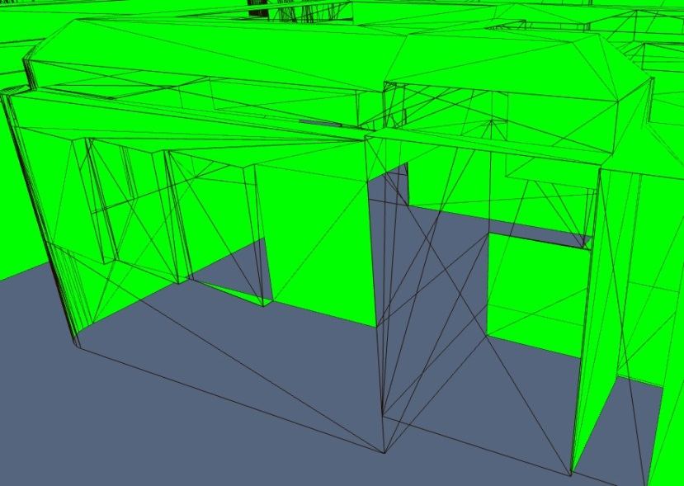
Modellqualität
Voraussetzung: Modell mit CityDoctor validiert bzw. korrigiert.
Ohne Validierung:
Ergebnis der Volumenberechnung nicht korrekt.
Schattenberechnung fehlerhaft.
Fehlerhafte Darstellung im 3D-Viewer, da „Rückseiten“ der Dreiecke nicht angezeigt werden.

Slide 54
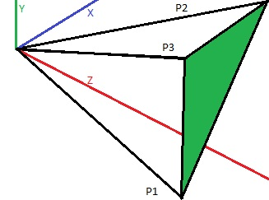
Volumenberechnung (1/2)
Dreieck bildet Tetraeder mit Ursprung
Dreieck besteht aus P1, P2, P3 wobei jeder Punkt Px ein Ortsvektor ist
Volumen von Tetraeder wird berechnet durch:
Volumen = P1 * (P2 x P3) / 6
Volumen ist vorzeichenbehaftet je nach Orientierung des Normalenvektors (P2 x P3)
Volumen des Meshs ist die Summe aller Dreiecksvolumen

Slide 55
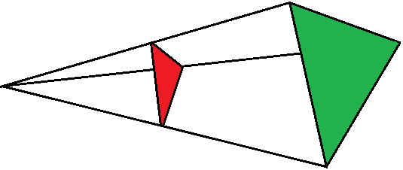
Volumenberechnung (2/2)
Implementierung teilt die Berechnung pro Gebäude auf
Paketgröße für GPU damit geringer
Watchdog Timer schlägt nicht zu
GPU RAM ausreichend

Slide 56
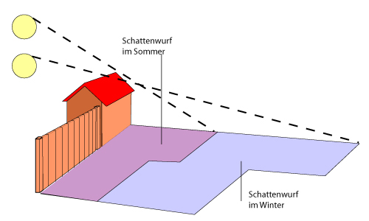
Schattenberechnung
Prinzip:

Slide 57
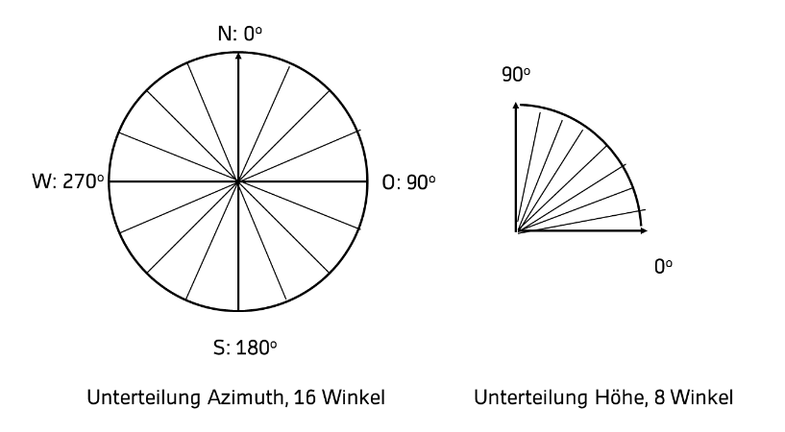
Skymodel (1/2)
Himmel aufgeteilt in Skypatches

Slide 58
Skymodel (2/2)
Zeitunabhängige Berechnung
Schatten wird pro Skypatch berechnet
Pro Skypatch und Dreieck ein boolean Wert
Sonnenstand wird Skypatch zugeordnet
Schatten wird von Skypatch genommen

Slide 59
Berechnung: Raytracing
Für jedes Dreieck und Skypatch
Bilde Gerade von Mittelpunkt von Dreieck zu Mittelpunkt Skypatch
Prüfe ob Gerade andere Dreiecke schneidet
Falls Gerade nichts schneidet oder Dreieck hinter dem zu prüfenden Dreieck: kein Schatten
Falls Gerade schneidet und Dreieck vor dem zu prüfenden Dreieck: Schatten

Slide 60
Berechnung: Probleme
Lange Rechenzeit
Watchdog Timer der GPU schlägt zu
Dreiecke können groß sein dadurch sehr ungenau

Slide 61
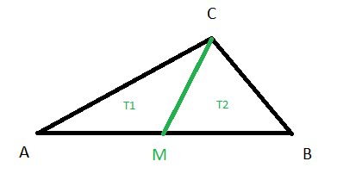
Berechnung: Lösung (1/2)
Teile Dreiecke auf in kleinere Dreiecke
Falls Fläche von Dreieck größer als z.B. 1m² teile längste Seite in der Mitte und bilde zwei Dreiecke

Slide 62
Berechnung: Lösung (2/2)
Berechne für jedes Gebäude eine Umgebung von Gebäuden
Alle Gebäude, die weiter entfernt sind als z.B. 80m werden nicht berücksichtigt
Berechne den Schatten in Paketen

Slide 63
Berechnung: Umsetzung (1/2)
Berechne Mittelpunkt von Gebäuden
Teile große Dreiecke in kleine Dreiecke
Berechne Mittelpunkt von kleinen Dreiecken
Sammle alle kleinen Dreiecke in einer Liste
Hole Pakete von 256/512/1024 Dreiecken aus Liste und bearbeite diese

Slide 64
Berechnung: Umsetzung (2/2)
Ermittle zu welchen Gebäuden die Dreiecke gehören
Berechne für jedes gefundene Gebäude die Umgebung
Speicher alles auf die Grafikkarte und starte die Berechnung

Slide 65

Berechnung: Beispiel
Rot: zu berechnendes Gebäude
Grün: Umgebung
Schwarz: Gebäude außer Reichweite

Slide 66
Berechnung: Sonnenstand
Anhand von Ort und Zeitpunkt (inkl. Datum) Position der Sonne bestimmen
Algorithmus aus Wikipedia übernommen
Ergebnis ist ein Azimuthwinkel und ein Höhenwinkel
Aus den Winkeln wird das richtige Skypatch ausgewählt

Slide 67
3D-Viewer und GUI
Aufgaben
Funktionen
Aufbau
Probleme / Lösungen
Performance

Slide 68
Aufgaben der GUI
Erstellung einer graphischen Benutzungsschnittstelle inklusive 3D Visualisierung der Stadt
Die GUI in JAVA und Swing umsetzen
3D Visualisierung mit Hilfe von JOGL

Slide 69
Funktionen der GUI
Koordinatenachsen anzeigen
Skypatchs zeichnen
Position der Sonne anzeigbar
Anzeige der Gebäude
Anzeige des Schattens unterteilt in Dreiecke
oder Polygone
Anzeige des Rasters

Slide 70
Funktionen der GUI
Volumenanzeige über den Gebäuden
Dynamische Kamera
Gebäude selektieren und Gebäudeinformationen einblenden lassen
Erhöhen der Usability, durch das Einblenden von Statusmeldungen in der Titelleiste
Informations-Panel für Fehlernachrichten und etwaige Programminformationen

Slide 71
Aufbau der GUI
Ein Frame für die Optionen
(Komponenten in Swing)
Ein Frame für den Gebäude-Viewer, mit den Container GLCanvas
Trennung erfolgte wegen Unterstützung von mehreren Bildschirmen

Slide 72
Aufbau der GUI
Akkordeon-Menü (d.h. Elemente werden auf-/zugeklappt)
Aufteilung der Elemente auf mehrere Panels
Akkordeon-Effekt durch neu rendern mit/ohne entsprechende Panels
Einstellungen
Stadtinformation
Steuerung
PanelSettings
PanelCityInfo
PanelNavigation

Slide 73
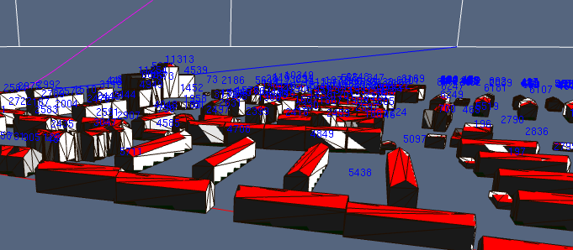
Probleme
Aliasing
Z- Fighting

Slide 74
Lösung der Probleme
Antialiasing in OpenGL aktiviert
unter anderem durch:
Double Buffering aktiviert
Blending Funktion gesetzt
Multisampling aktiviert

Slide 75
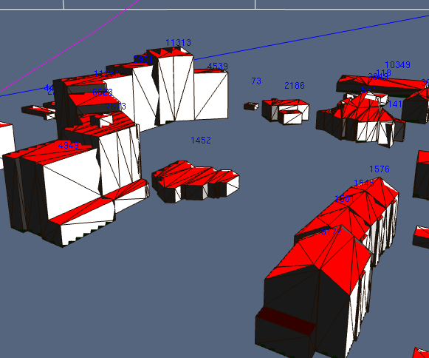
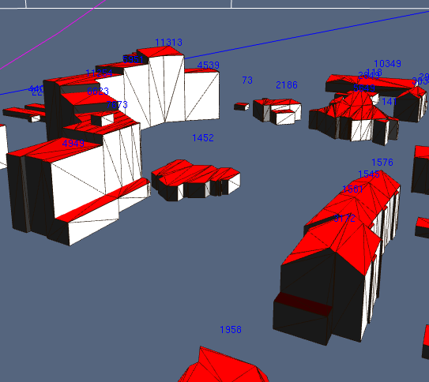
Vergleich
Vorher
Nachher

Slide 76
Performance
Kontinuierliche Performance-Tests
Untersuchung der display-Methode:
Berechnungen werden nur einmal ausgeführt,
sehr viele if-Abfragen notwendig
Hardwarebeschleunigung aktiviert
Optimierte Thread-Verwaltung durch Executor-Service

Slide 77
Demo

Slide 78
Quellen (1/3)
Bild auf Seite 16: http://lh5.ggpht.com/-TQoisMDRkRM/T_QLRsg2UeI/AAAAAAAAAPA/ZmbB3KCsH9g/image_thumb%2525255B13%2525255D.png%3Fimgmax%3D800
Bild auf Seite 33 vgl: http://www.dma.ufg.ac.at/assets/13152/intern/konkaves.jpg
Bild auf Seite 35 vgl: http://profs.sci.univr.it/~colombar/html_openGL_tutorial/images/triangle_strips.gif
Bild auf Seite 36 vgl : http://profs.sci.univr.it/~colombar/html_openGL_tutorial/images/triangle_fans.gif

Slide 79
Quellen (2/3)
Bild auf Seite 53: http://citydoctor.hft-stuttgart.de/Logos/CityDoctor_Logo.gif
http://en.wikipedia.org/wiki/Tetrahedron
http://stackoverflow.com/questions/1406029/how-to-calculate-the-volume-of-a-3d-mesh-object-the-surface-of-which-is-made-up
Bild auf Seite 56: http://www.mynetcologne.de/~nc-purschst3/garten/klima/Sonne.jpg
Bild auf Seite 66: http://de.wikipedia.org/wiki/Sonnenstand
http://www.jocl.org/
http://www.khronos.org/registry/cl/specs/opencl-1.1.pdf

Slide 80
Quellen (3/3)
http://www.java-tips.org/other-api-tips/jogl/polygon-tessellation-in-jogl.html

